Slide 1
Площадка «Сельское подворье», как пример презентации достижений учащихся, в рамках интеграции ученических проектов внеурочной деятельности и дополнительного образования.
Челябинский институт переподготовки и повышения квалификации работников образования
Муниципальное образовательное учреждение
«Саргазинская средняя общеобразовательная школа»
МОУ «Саргазинская СОШ»
Ковалева Наталья Григорьевна-педагог дополнительного образования
2018г.

Slide 2
Цель: показать достижения учащихся через ученические проекты, направленные на самоопределение и профессиональную ориентацию, используя минимальные материальные ресурсы, природный и подручный материал.
Активизация познавательной деятельности и творческих способностей ребёнка;
Формирование способности организации своей деятельности;
Овладение умениями взаимодействия в условиях совместной деятельности;
Обеспечение готовности обучающихся к профессиональному самоопределению.
Задачи:

Slide 3
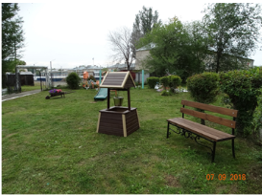
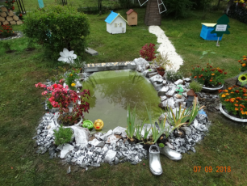
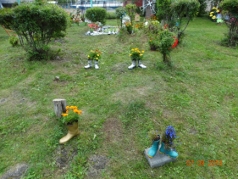
Элементы ландшафтного дизайна
Профессиональное самоопределение
Изменение мира вокруг себя

Slide 4
Инклюзивное образование
Адаптированная программа
Творческое развитие
Трудовые навыки и знания
Самоопределение и профессиональная ориентация

Slide 5
Сетевое взаимодействие проект «Минипасека»
Индивидуальные предприниматели
Обучающиеся
МОУ «Саргазинская СОШ»

Slide 6
Дополнительная образовательная программа «Южный Урал – край родной»
основы религиозных культур и светской этики
основы духовно – нравственной культуры
Формируются трудовые навыки
Самоопределение
Профессиональная ориентация

Slide 7
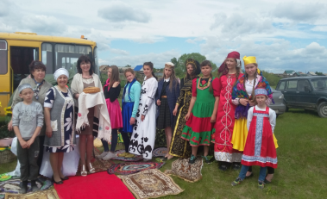
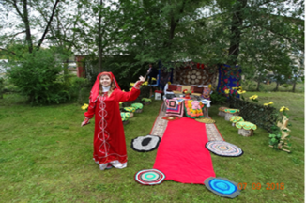
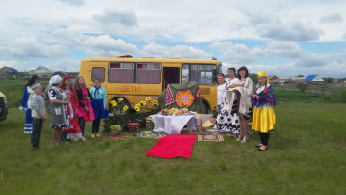
«Элементы национальной культуры в рамках проектов внеурочной деятельности духовно - нравственного направления»

